Slide 1
Tuần 5
Bài 18: Luyện tập – Tiết 1
TOÁN 2
Tập 1

Slide 2

KHỞI ĐỘNG
VÒNG QUAY KÌ DIỆU

Slide 3


Slide 4

Hà Vy
Nhã Uyên
Thanh Thảo
Thanh Trúc
Tuấn Thành
Tường Vy
Khánh Tâm
Thảo Ngọc
Minh Ngọc
Thu An
Khánh Ngân
Quốc An
12 – 7 = ?
Hoàng Nam
Đức Anh
Bảo Linh
Tuấn Anh
Nhật Minh
Ngọc Anh
Phương Linh
Phương Anh
Mỹ Linh
Thế Anh
Thanh Lâm
Minh Anh
Tuấn Kiệt
Gia Bảo
Bảo Khanh
Phạm Bảo Anh
5
Minh Khải
Vũ Bảo Anh
Tuấn Hưng
Minh Châu
Vĩnh Hoàn
Hồng Hạnh
Tuệ Châu
Minh Đức
Thùy Chi
Thùy Dương
Quỳnh Chi
Lâm Chi

Slide 5

Hà Vy
Nhã Uyên
Thanh Thảo
Thanh Trúc
Tuấn Thành
Tường Vy
Khánh Tâm
Minh Ngọc
Thảo Ngọc
Thu An
Khánh Ngân
Quốc An
Hoàng Nam
Đức Anh
11 – 2 = ?
Bảo Linh
Tuấn Anh
Nhật Minh
Ngọc Anh
Phương Linh
Phương Anh
Mỹ Linh
Thế Anh
Thanh Lâm
Minh Anh
Tuấn Kiệt
Gia Bảo
Bảo Khanh
Phạm Bảo Anh
9
Minh Khải
Vũ Bảo Anh
Tuấn Hưng
Minh Châu
Vĩnh Hoàn
Hồng Hạnh
Tuệ Châu
Minh Đức
Thùy Chi
Thùy Dương
Quỳnh Chi
Lâm Chi

Slide 6

Hà Vy
Nhã Uyên
Thanh Thảo
Thanh Trúc
Tuấn Thành
Tường Vy
Khánh Tâm
Thảo Ngọc
Minh Ngọc
Thu An
Khánh Ngân
Quốc An
Hoàng Nam
Đức Anh
15 – 6 = ?
Bảo Linh
Tuấn Anh
Nhật Minh
Ngọc Anh
Phương Linh
Phương Anh
Mỹ Linh
Thế Anh
Thanh Lâm
Minh Anh
Tuấn Kiệt
Gia Bảo
Bảo Khanh
Phạm Bảo Anh
9
Minh Khải
Vũ Bảo Anh
Tuấn Hưng
Minh Châu
Vĩnh Hoàn
Tuệ Châu
Hồng Hạnh
Minh Đức
Thùy Chi
Thùy Dương
Quỳnh Chi
Lâm Chi

Slide 7

Hà Vy
Nhã Uyên
Thanh Thảo
Thanh Trúc
Tuấn Thành
Tường Vy
Khánh Tâm
Thảo Ngọc
Minh Ngọc
Thu An
Khánh Ngân
Quốc An
Hoàng Nam
Đức Anh
12 – 4 = ?
Bảo Linh
Tuấn Anh
Nhật Minh
Ngọc Anh
Phương Linh
Phương Anh
Mỹ Linh
Thế Anh
Thanh Lâm
Minh Anh
Tuấn Kiệt
Gia Bảo
Bảo Khanh
Phạm Bảo Anh
8
Minh Khải
Vũ Bảo Anh
Tuấn Hưng
Minh Châu
Vĩnh Hoàn
Tuệ Châu
Hồng Hạnh
Minh Đức
Thùy Chi
Thùy Dương
Quỳnh Chi
Lâm Chi

Slide 8

Hà Vy
Nhã Uyên
Thanh Thảo
Thanh Trúc
Tuấn Thành
Tường Vy
Khánh Tâm
Minh Ngọc
Thảo Ngọc
Thu An
Khánh Ngân
Quốc An
Hoàng Nam
Đức Anh
11 – 5 = ?
Bảo Linh
Tuấn Anh
Nhật Minh
Ngọc Anh
Phương Linh
Phương Anh
Mỹ Linh
Thế Anh
Thanh Lâm
Minh Anh
Tuấn Kiệt
Gia Bảo
Bảo Khanh
Phạm Bảo Anh
6
Minh Khải
Vũ Bảo Anh
Tuấn Hưng
Minh Châu
Vĩnh Hoàn
Tuệ Châu
Hồng Hạnh
Minh Đức
Thùy Chi
Thùy Dương
Quỳnh Chi
Lâm Chi

Slide 9
Hà Vy
Nhã Uyên
Thanh Thảo
Thanh Trúc
Tuấn Thành
Tường Vy
Khánh Tâm
Minh Ngọc
Thảo Ngọc
Thu An
Khánh Ngân
Quốc An
Hoàng Nam
Đức Anh
14 – 8 = ?
Bảo Linh
Tuấn Anh
Nhật Minh
Ngọc Anh
Phương Linh
Phương Anh
Mỹ Linh
Thế Anh
Thanh Lâm
Minh Anh
Tuấn Kiệt
Gia Bảo
Bảo Khanh
Phạm Bảo Anh
6
Vũ Bảo Anh
Minh Khải
Tuấn Hưng
Minh Châu
Vĩnh Hoàn
Hồng Hạnh
Tuệ Châu
Minh Đức
Thùy Chi
Thùy Dương
Quỳnh Chi
Lâm Chi

Slide 10

LUYỆN TẬP – THỰC HÀNH

Slide 11

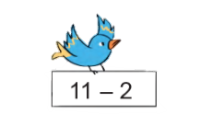
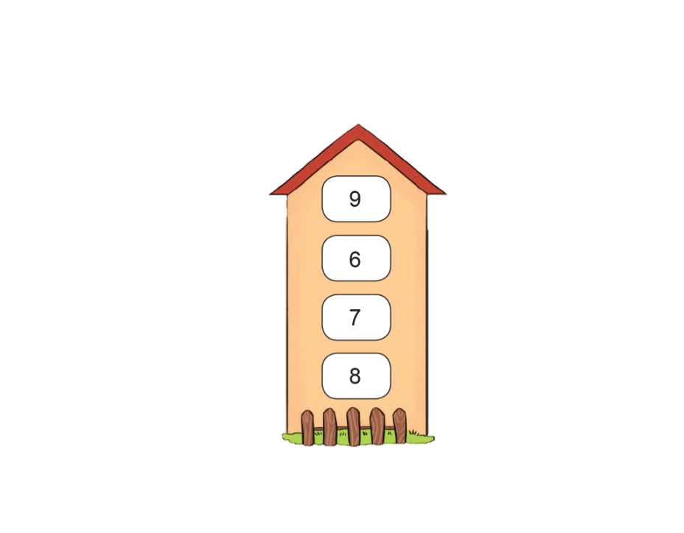


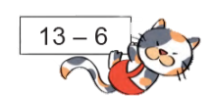
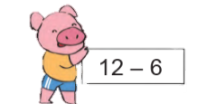
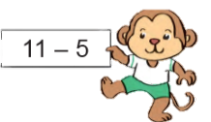


1
Chọn kết quả đúng với mỗi phép tính:

Slide 12



2
Tính nhẩm:
15 – 5 – 2 =
15 – 7 =
16 – 6 – 2 =
16 – 8 =
18 – 8 – 1 =
18 – 9 =

Slide 13

3
Tính :
9 + 4 =
13 – 4 =
8 + 5 =
13 – 5 =
7 + 7 =
14 – 7 =
Em hãy nhận xét gì về mối quan hệ của phép tính trong từng cột.

Slide 14
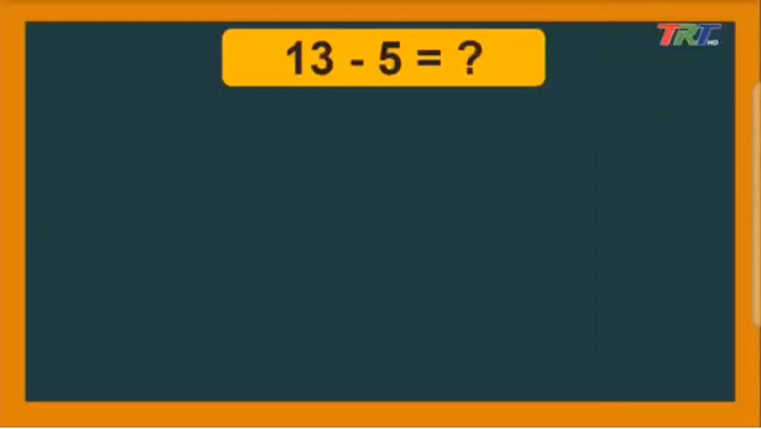

Slide 15
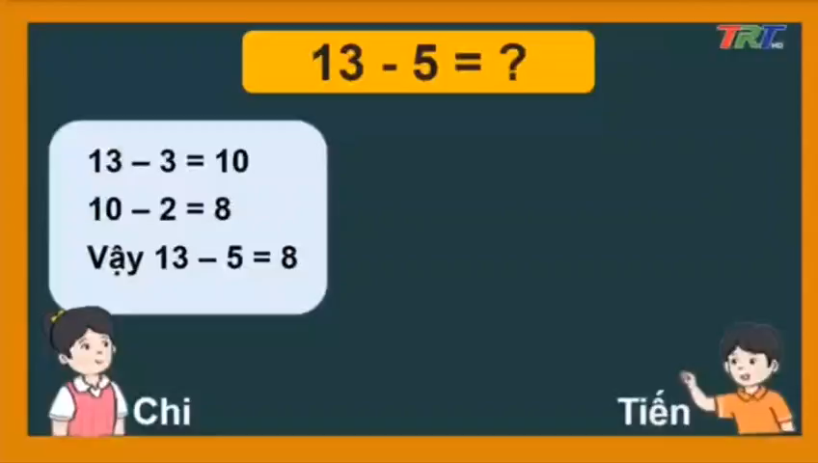

Slide 16




ĐOÀN TÀU VUI VẺ

Slide 17


Chúng ta sẽ cùng các bạn nhỏ đi du lịch khắp nơi, ngắm nhìn những phong cảnh tuyệt đẹp trên thế giới.
Mỗi vùng đất em ghé thăm, hãy trả lời đúng một câu hỏi nhé!
Sẵn sàng cho chuyến tham quan nào!

Slide 18



8
7
9
13
5
-

Slide 19
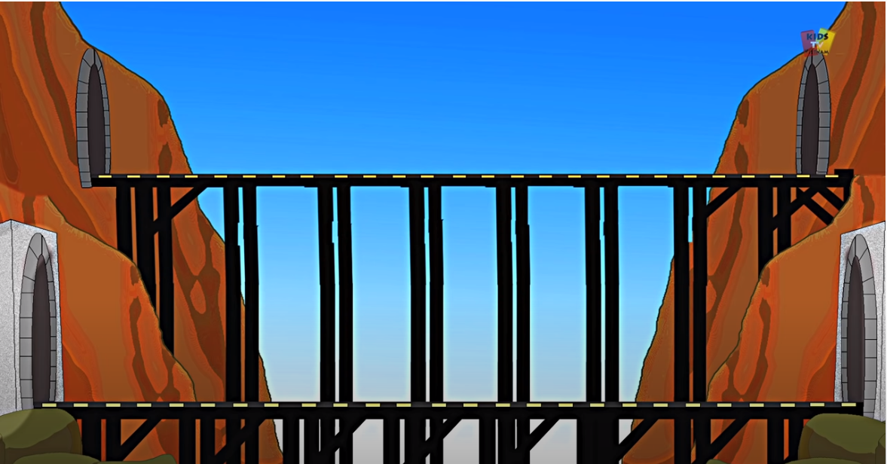
5
6
7
12
6
-

Slide 20

9
8
7
15
8
-

Slide 21

6
7
8
11
4
-

Slide 22


9
8
7
17
8
-

Slide 23

Em hãy chia sẻ những việc
đã thực hiện được trong bài học hôm nay.

Slide 24

DẶN DÒ

Slide 25
Hoc10 chúc các em học tốt!

